Slide 1
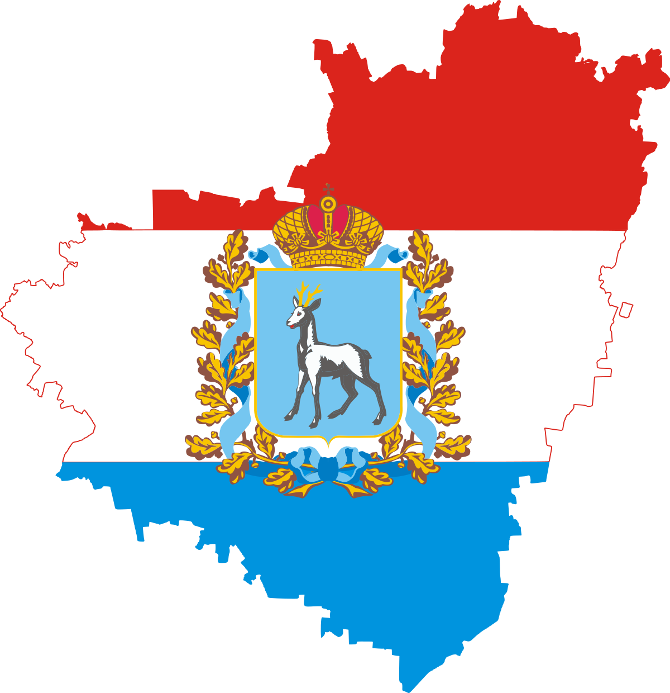
170 лет Самарской губернии
Виртуальная экскурсия «Моя Самара»

Slide 2
История
"Для облегчения местного управления губерний Оренбургской, Саратовской и Симбирской, Повелеваем: образовать на левом берегу реки Волги новую губернию, под названием Самарской, в которой городу Самаре быть губернским городом. Губернию сию составить из трех уездов Оренбургской губернии: Бугульминского, Бугурусланского и Бузулукского, из двух уездов Саратовской губернии: Новоузенского и Николаевского, разделив последний по значительности в нем населения на два особых уезда, а сверх того в состав новой губернии отчислить от Симбирской губернии Ставропольский уезд и лежащие на левом берегу части уездов Самарского и Сызранского, образовав из них новый Самарский уезд".
6 декабря 1850 года вышел Указ императора Николая I правительствующему Сенату об образовании Самарской губернии.

Slide 3
История
Новая административная единица Российской империи включала в себя 7 уездов, располагавшихся на левом берегу Волги - Самарский и Ставропольский, Бугульминский, Бугурусланский и Бузулукский, Николаевский и Новоузенский.

Slide 4
Степан Григорьевич Волховский – первый губернатор Самарской губернии
Указом императора от 3 ноября 1850 г. назначен начальником только что созданной Самарской губернии. Торжественно 1 января 1851 г. открыл Самарскую губернию, заложил основы аппарата управления губернией, провел ревизию земской полиции, 28 апреля 1851 года открыл совет лечебных заведений и приказ общественного призрения, Уголовную и Гражданскую палаты (суд), врачебную управу, занимающуюся организацией санитарного надзора и борьбой с эпидемическими болезнями.
При нём, в мае 1851 года, прошло первое губернское дворянское собрание .

Slide 5
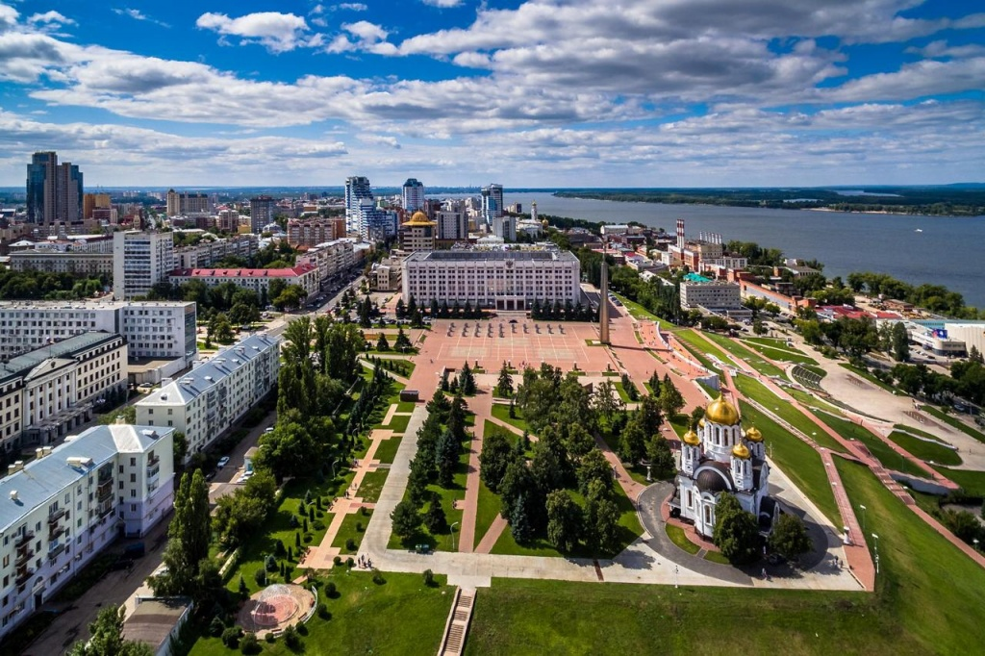
Самарская область сегодня:
Общие сведения:
Субъект: Самарская область
Федеральный округ: Приволжский
Административный центр: Самара
Площадь: 53 600 кв. км.
Население: 3179,5 тыс. чел.

Slide 6
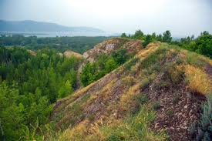
Самарская область: Достопримечательности
Национальный парк -Самарская лука
Самарская Лука – уникальная местность, образованная изгибом (излучиной, лукой) самой большой европейской реки Волги в ее среднем течении и Усинским заливом Куйбышевского водохранилища находится на территории Самарской области.

Slide 7
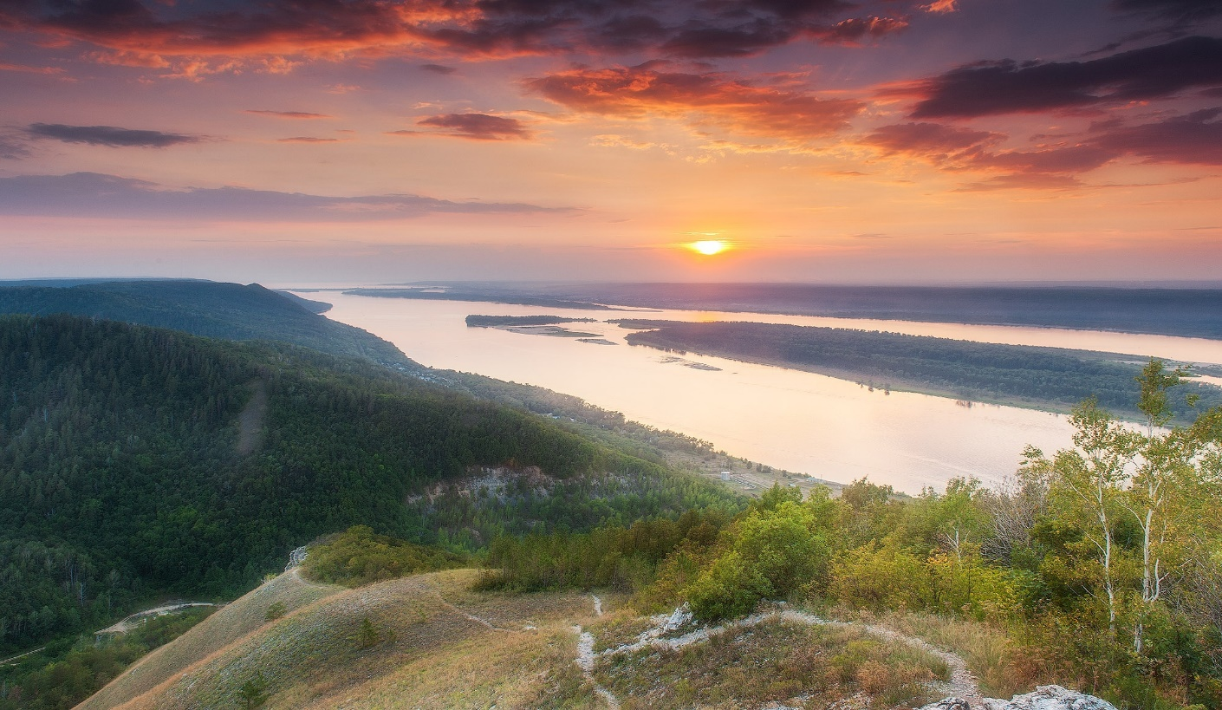
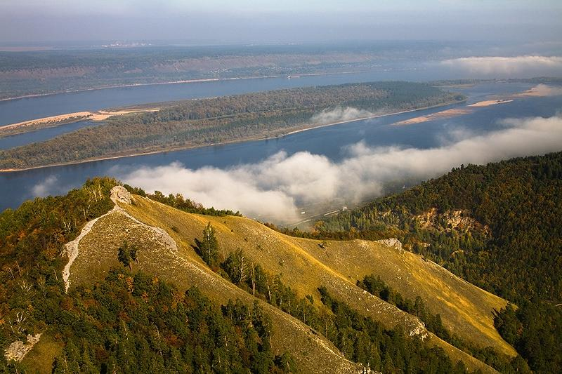
Самарская область: Достопримечательности
Жигулевский заповедник
Жигулевский государственный природный заповедник организован в октябре 1966 г. Жигулевский заповедник расположен в Среднем Поволжье на Самарской Луке – местности, прилегающей к глубокому изгибу реки Волги у впадения реки Самары. Площадь заповедника 23,1 тыс. га, из них 22,6 тыс. га приходится на основной участок, расположенный в северной части полуострова, и 500 га – на островной, который представлен островами Шалыга и Середыш с прилегающими мелководьями.

Slide 8
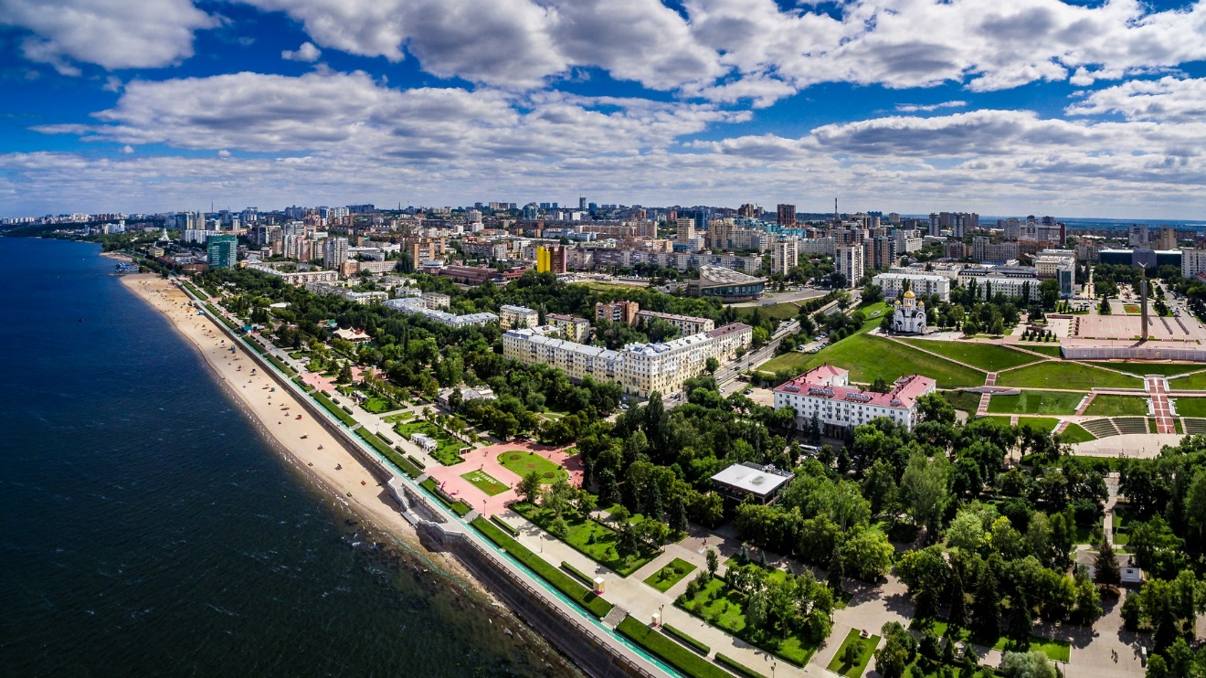
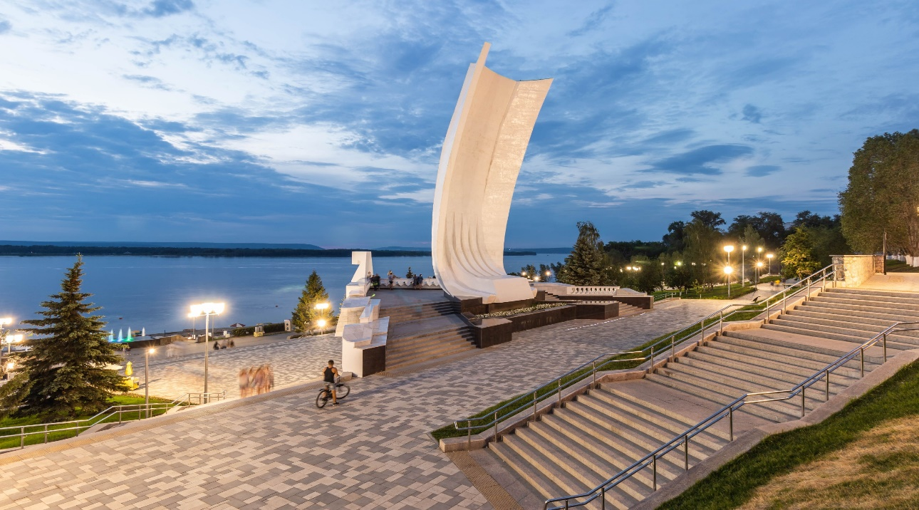
Самарская область: Достопримечательности
Самарская набережная
Городская набережная считается самой длинной на Волге, ее протяженность составляет около 5 км. Благоустройство прибрежной территории началось в XIX веке, до этого здесь было лишь нагромождение неказистых построек. Современный променад состоит из четырех участков (по количеству очередей строительства), террасами спускающихся к реке.

Slide 9
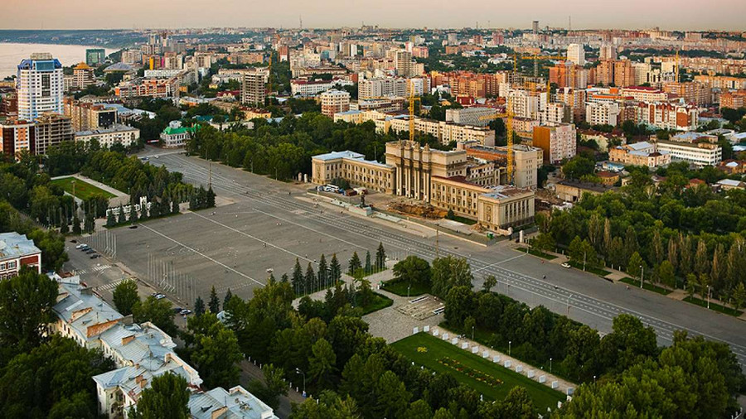
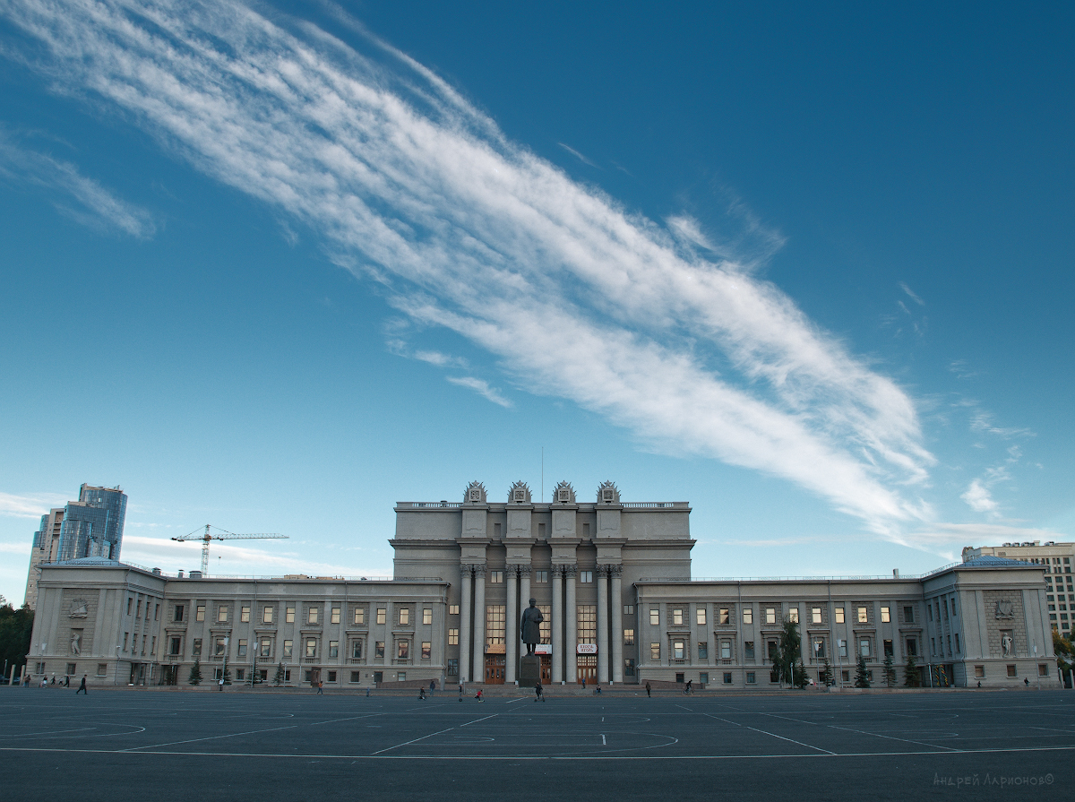
Самарская область: Достопримечательности
Площадь Куйбышева
Самой большой в России является площадь Куйбышева, расположенная в Самаре. Этот объект по размерам превосходит даже столичную Красную, которой придают достаточно высокое значение.

Slide 10
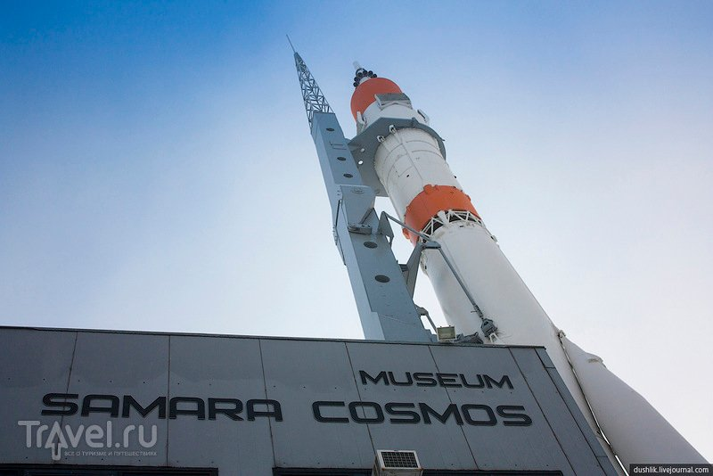
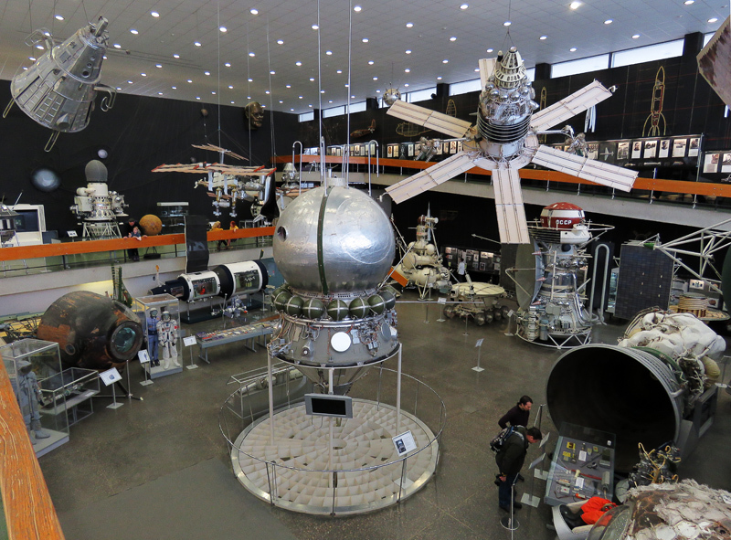
Самарская область: Достопримечательности
Музей «Самара космическая»
Музей открылся в 2001 году 12 апреля в День космонавтики. Он представляет собой целый архитектурный ансамбль, состоящий из монумента-ракеты и тематической экспозиции, куда входят летательные аппараты, оборудование, скафандры, образцы «космической» пищи. Часть выставки оформлена в стиле фантастического фильма, что позволяет посетителям полностью погрузиться в мир будущего.

Slide 11
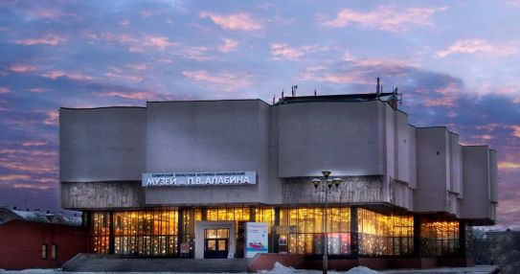
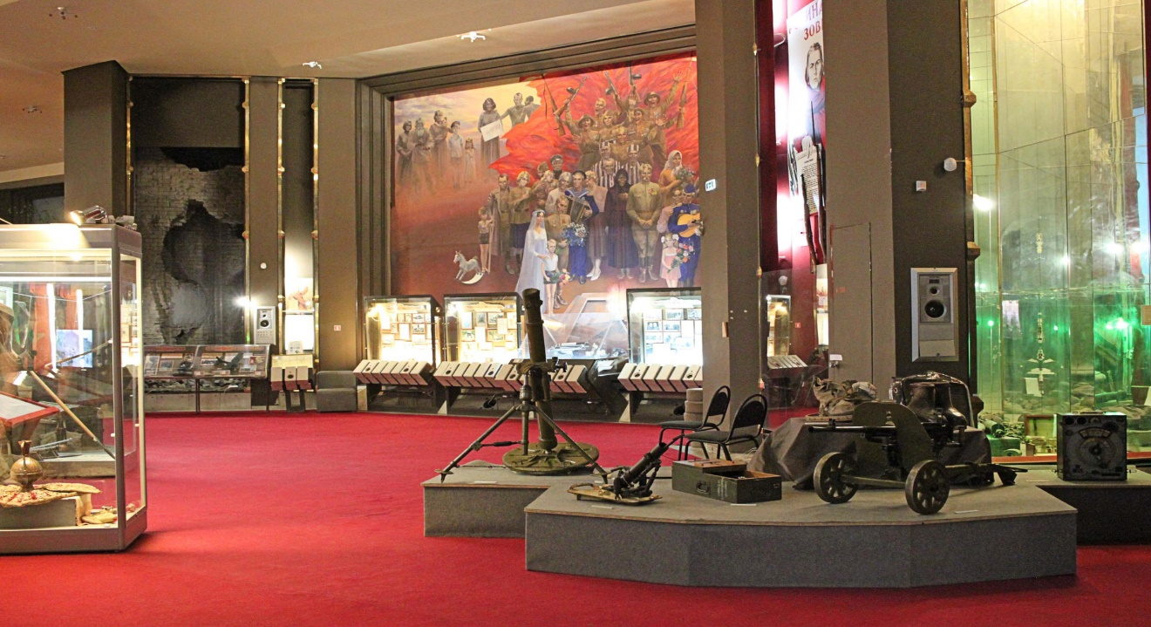
Самарская область: Достопримечательности
Историко-краеведческий музей им. П.В. Алабина
Самарский областной историко-краеведческий музей им. П.В. Алабина - один из старейших музеев Поволжья. В 1886 году городской глава Петр Владимирович Алабин предложил Городской думе проект создания в Самаре публичного музея в честь императора Александра II. В 1993 году музею было присвоено имя П.В. Алабина.

Slide 12
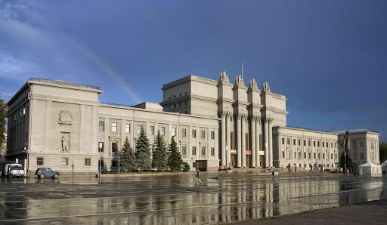
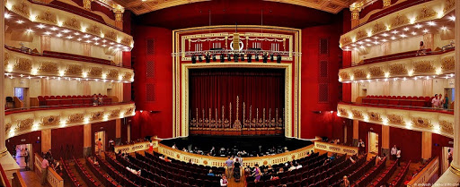
Самарская область: Достопримечательности
Самарский академический театра оперы и балета
Самарский академический театр оперы и балета – один из крупнейших российских музыкальных театров. Открытие театра состоялось 1 июня 1931 года оперой Мусоргского «Борис Годунов». 18 февраля 1982 года театру было присвоено почётное звание «академический».

Slide 13
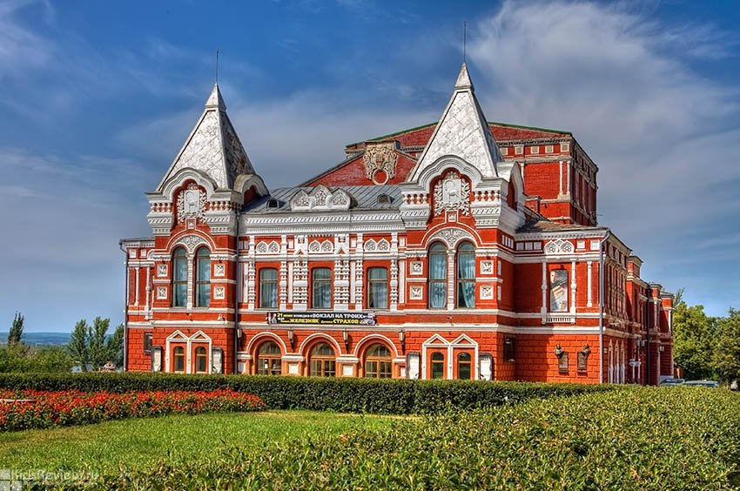
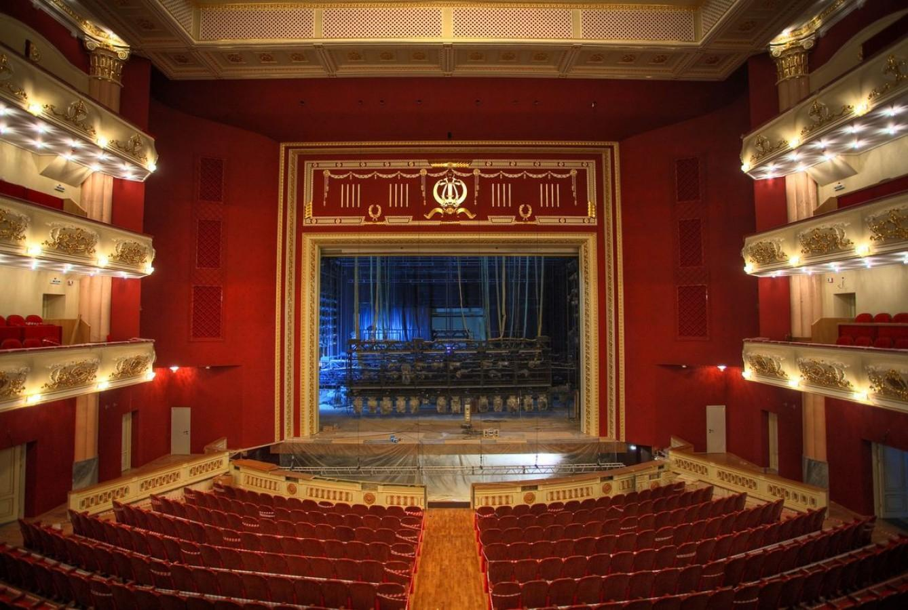
Самарская область: Достопримечательности
Самарский академический театр драмы им. М. Горького
Самарский академический театр драмы им. М. Горького – крупнейший театр Самары. «Пряничный домик», как трепетно называют наш театр зрители, располагается в живописном историческом центре города. Репертуар очень разнообразен. Здесь рождаются как серьезные постановки, получающие высокие оценки на фестивалях, так и развлекательные спектакли, рассчитанные на массового зрителя.

Slide 14
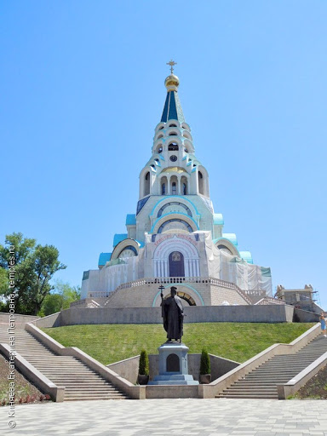
Самарская область: Достопримечательности
Собор Софии Премудрости Божией
Изначально церковь планировалось освятить во имя Серафима Саровского, но в 2013 храм переименовали в честь Софии, Премудрости Божией. Открыт 23 сент. 2018. Освящён великим чином 27 сент. 2019 Патриархом Кириллом.

Slide 15
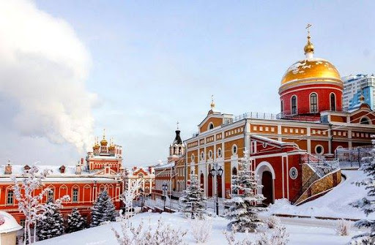
Самарская область: Достопримечательности
Иверский монастырь
Православная женская обитель, основанная в 1850 году и успешно развивавшаяся до событий Революции 1917 года (к началу XX века в ней проживали около 400 монахинь). При монастыре работали больница, школа и ремесленные мастерские. После закрытия в 1925 году религиозный комплекс постепенно пришел в упадок. Возрождение произошло в 1992 году – сохранившиеся храмы и постройки отреставрировали, богослужения возобновили.

Slide 16
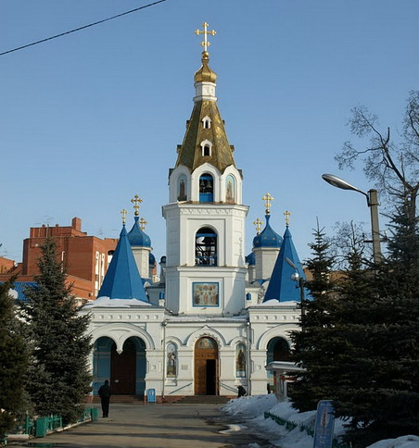
Самарская область: Достопримечательности
Покровский кафедральный собор
Храм украшает центральную часть города, которая еще в начале XIX столетия считалась окраиной. Собор был построен в 1861 году на средства купцов Шихобаловых. Здание выдержано в стиле московского каменного зодчества, внутри стены расписаны фресками в итальянской манере. Интерьер церкви отделан искусственным мрамором, который в то время ценился даже больше натурального.

Slide 17
Самара — наш город родной и прекрасный!
Самара — наш светлый, безоблачный край.
Мы любим его и отнюдь не напрасно
Живём и находим в нём собственный рай!
И волжских просторов — широких и чистых
Никто не забудет — нигде, никогда!
А гор жигулёвских, вершин серебристых,
Нам видеть и помнить дано навсегда!
Самара, ты в сердце огонь разжигаешь!
Отчизне своей мы готовы служить.
Ты пламенем жизни вовеки сияешь,
И Родину нашу нельзя не любить!

